Slide 1
Avviso n. 713/Ric. del 29/10/2010 - Titolo III - "Creazione di nuovi Distretti e/o nuove Aggregazioni Pubblico - Private "
“Frontiere della sicurezza automobilistica”
APPS4SAFETY
(Codice identificativo progetto: PON03PE_00159_3)

Slide 2
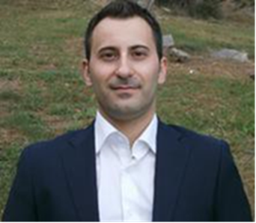
EMANUELE FARINA
Ingegnere Meccanico
ESPERIENZA PROFESSIONALE
RUMMO LENTA LAVORAZIONE S.P.A. – INGEGNERE MECCANICO | MAG. 2014 - NOV. 2014
Formazione teorica e pratica inerente i processi manutentivi con l'obiettivo di effettuare l'analisi dei guasti e delle criticità degli impianti per individuare le possibili aree di miglioramento.
-----------------------------------------------------------------------------------------------------------------------------------------------------------------------------------------------------------------------------------------------------------------------------------------------------------------------------------------------------------------------------------------------------------------------------------------------------------------------------------------------------------------------------------------------------------------------------------------------------------------------------------------------------------------------------------------------------------------------------------------------------------------------------------------------------------------------------------------------------------------------------------------------------------------------------------------------------------------------------------------------------------------------------------------------------------------------------------------------------------------------------------------------------------------------------------------------------------------------------------------------------------------------------------------------------------------------------------------------------------------------------------------------------------------------------------------------------------------------------------------------------------------------------------------------------------------------------------------------------------------------------------------------------------------------------------------------------------------------------------------------------------------------------------------------------------------------------------------------------------------------------------------------------------------------------------------------------------------------------------------------------------------------------------------------------------------------------------------------------------------------------------------------------------------------------------------------------------------------------------------------------------------------------------------------------------------------------------------------------------------------------------------------------------------------------------------------------------------------------------------------------------------------------------------------------------------------------------------------------------------------------------------------------------------------------------------------------------------------------------------------------------------------------------------------------------------------------------------------------------------------------------------------------------------------------------------------------------------------------------------------------------------------------------------------------------------------------------------------------
SAPA GROUP S.R.L. – INGEGNERE MECCANICO | GEN. 2016 - LUG. 2016
Assistente alle funzioni di ricerca e sviluppo per azienda operante nel settore automotive, specializzata nello stampaggio di materie plastiche.
FORMAZIONE
Laurea Specialistica in Ingegneria Meccanica per la Progettazione e la Produzione |  | SET. 2009 – LUG. 2013
Università degli Studi di Napoli Federico II
Titolo della tesi discussa: Taglio ortogonale di materiali compositi | Votazione finale: 110/110 e lode
----------------------------------------------------------------------------------------------------------------------------------------------------------------------------------------------------------------------------------------------------------------------------------------------------------------------------------------------------------------------------------------------------------------------------------------------------------------------------------------------------------------------------------------------------------------------------------------------------------------------------------------------------------------------------------------------------------------------------------------------------------------------------------------------------------------------------------------------------------------------------------------------------------------------------------------------------------------------------------------------------------------------------------------------------------------------------------------------------------------------------------------------------------------------------------------------------------------------------------------------------------------------------------------------------------------------------------------------------------------------------------------------------------------------------------------------------------------------------------------------------------------------------------------------------------------------------------------------------------------------------------------------------------------------------------------------------------------------------------------------------------------------------------------------------------------------------------------------------------------------------------------------------------------------------------------------------------------------------------------------------------------------------------------------------------------------------------------------------------------------------------------------------------------------------------------------------------------------------------------------------------------------------------------------------------------------------------------------------------------------------------------------------------------------------------------------------------------------------------------------------------------------------------------------------------------------------------------------------------------------------------------------------------------------------------------------------------------------------------------------------------------------------------------------------------------------------------------------------------------------------------------------------------------------------------------------------------------------------------------------------------------------------------------------------------------------------------------------------------
Laurea Triennale in Ingegneria Meccanica |  | SET. 2004 – GIU. 2009
Università degli Studi di Napoli Federico II
Titolo della tesi discussa: Prestazioni delle sospensioni di un veicolo da lavoro. | Votazione finale: 105/110
Indirizzo
Via Mainolfi 3
83034 Casalbore (AV)
Telefono
+393358036899
E-mail
farina_emanuele@libero.it
COMPETENZE INFORMATICHE | COMPETENZE COMUNICATIVE ED ORGANIZZATIVE | LINGUE
Buona padronanza del sistema operativo Windows sino alle versioni più recenti. Buona padronanza del pacchetto di applicativi Microsoft Office (WordTM, ExcelTM, PowerPointTM), capacità di navigazione in Internet, buone capacità di utilizzo di Autocad, Solidworks, Catia, Ansys, del linguaggio C++ e buone conoscenze di Matlab e Simulink. | Buone capacità comunicative, relazionali e di adattamento ad ambienti multiculturali . Ottima operatività in teamworks formati anche da professionalità eterogenee. Attitudine al problem solving ed al perseguimento degli obiettivi. | INGLESE | LIVELLO A2
Data di nascita | 02/11/1985
Luogo di Nascita | Benevento
Nazionalità | Italiana
Avviso n. 713/Ric. del 29/10/2010 - Titolo III - "Creazione di nuovi Distretti e/o nuove Aggregazioni Pubblico - Private "
Intervento di formazione PON03PE_00159_3
“Frontiere della sicurezza automobilistica”
APPS4SAFETY
(Codice identificativo progetto: PON03PE_00159_3)

Slide 3
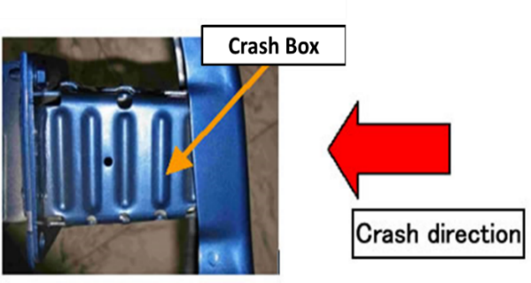
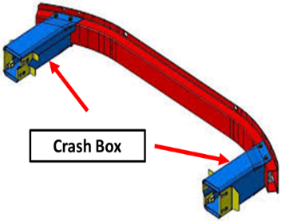
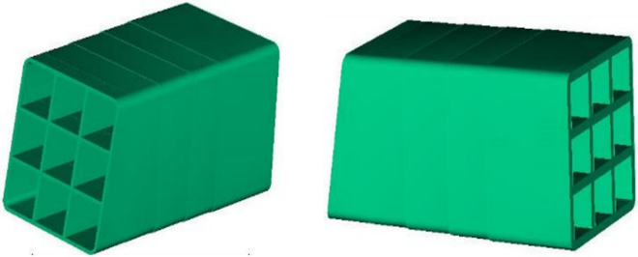
Training on the job
Obiettivo stage
L’attività di stage si è focalizzata principalmente sulla valutazione della fattibilità tecnologica di una crash box in materiale termoplastico, che potesse assicurare le performance strutturali/meccaniche delle leghe metalliche attualmente impiegate da numerose case automobilistiche per la realizzazione di tale componente.
Struttura Ospitante
SAPA s.r.l. Via Appia Est 1, 82011 ARPAIA (BN)
Crash box
La Crash Box (Fig.1) è un sistema di sicurezza passiva collocato nella parte frontale della vettura adibito all’assorbimento dell’energia di impatto in caso di urto frontale; lo scopo di tale componente, in caso di impatto, è quello di deformarsi in maniera tale da assorbire quanta più energia possibile salvaguardando l’integrità fisica degli occupanti dell’abitacolo della vettura.
Fig.1
Modalità di svolgimento delle attività relative alla Crash Box
Analisi, in collaborazione con FCA, di materiali plastici idonei a garantire le prestazioni meccaniche richieste dalla Crash Box
Ricezione della matematica della Crash Box realizzata da Tecnosistem e validata da FCA (Fig.2)
Analisi preliminare della geometria della Crash Box in relazione alle regole di stampaggio (Angolo di sformo, sottosquadri, ecc)
Simulazione numerica dello stampaggio ad iniezione della Crash Box mediante software Moldflow
Condivisione dei risultati delle simulazioni di stampaggio con FCA
Fig.2
Attività relative alla Crash Box
Al fine di verificare la fattibilità tecnologica del componente Crash Box è stata preliminarmente effettuata un’analisi dell’angolo di sformo, che ha evidenziato la necessità di apportare alcune modifiche alla matematica della crash box.
Mediante software Moldflow sono state effettuate simulazioni numerica del processo di stampaggio ad iniezione, utilizzando un materiale scelto dal database del Moldflow.
Sono stati scelti 4 punti di iniezione (Figura 3), posizionati in modo tale da avere un percorso del materiale plastico nella cavità il più breve possibile, allo scopo di ridurre le perdite di pressione e di calore.
Nelle simulazioni effettuate in particolare sono state effettuate analisi di riempimento (Fig. 4), ritiro volumetrico (Fig. 5) e deformazione (Fig. 6).
Fig.3
Avviso n. 713/Ric. del 29/10/2010 - Titolo III - "Creazione di nuovi Distretti e/o nuove Aggregazioni Pubblico - Private "
Intervento di formazione PON03PE_00159_3
“Frontiere della sicurezza automobilistica”
APPS4SAFETY
(Codice identificativo progetto: PON03PE_00159_3)

Slide 4
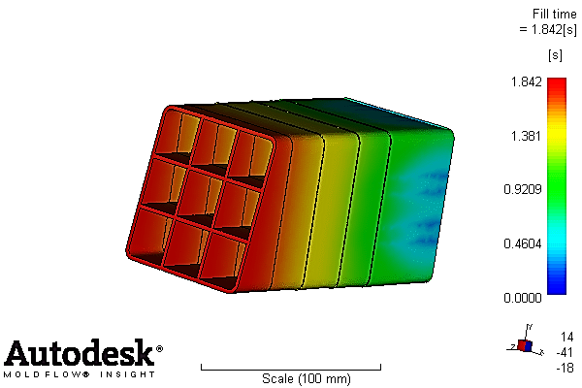
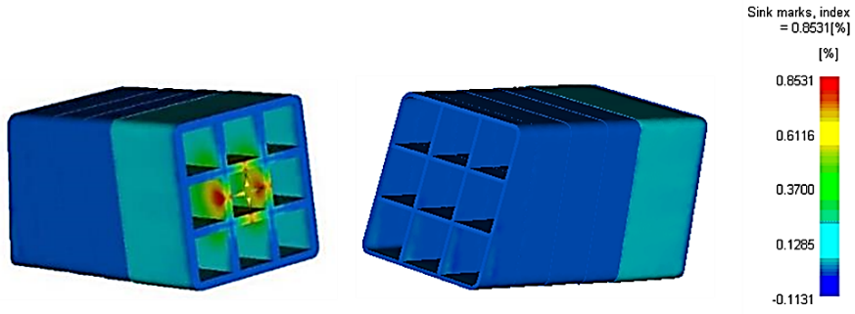
Training on the job
Fig.4
Fig.5
Fig.6
Conclusioni
I risultati delle simulazioni di stampaggio al MoldFlow®, non hanno evidenziato problemi di fattibilità tecnologica del componente ed è stata inoltre effettuata un’attività di ricerca su ulteriori materiali plastici di possibile applicazione per il componente in oggetto.
Altre attività svolte in azienda
Studio del processo di stampaggio ad iniezione di materiali termoplastici
Analisi dei parametri di processo dello stampaggio ad iniezione
Simulazione mediante software dello stampaggio a iniezione di parti in plastica.
Caratterizzazione meccanica, termica e reologica di materiali termoplastici secondo capitolato FCA
Controllo qualità prodotto/analisi dei difetti di stampaggio
Analisi di fattibilità dello stampo: Angolo di sformo e sottosquadri
Definizione di soluzioni progettuali per modifica componenti e relativo stampi
Collaborazione con Metrologia
Manutenzione delle macchine per lo stampaggio ad iniezione
Avviso n. 713/Ric. del 29/10/2010 - Titolo III - "Creazione di nuovi Distretti e/o nuove Aggregazioni Pubblico - Private "
Intervento di formazione PON03PE_00159_3
“Frontiere della sicurezza automobilistica”
APPS4SAFETY
(Codice identificativo progetto: PON03PE_00159_3)

